Slide 1
ASIA.-LA VUELTA AL MUNDO EN 885 JARDINES
ASIA.-.J
Selección de textos y fotografías por
JOSE ELIAS BONELLS

Slide 2
Senganen Garden.-Kagoshima
Senganen Jardín , también conocido como Isoteien , es un paisaje de estilo japonés jardín a lo largo de la costa norte de la ciudad de Kagoshima .
Una de las característica más llamativa del jardín es su uso de Sakurajima Kagoshima Bay y como paisaje prestado .
El jardín también incluye pequeñas lagunas, arroyos, santuarios y un bosque de bambú.
Senganen fue construido en 1658 por el rico clan Shimazu, uno de los más poderosos clanes feudales durante el Período Edo (1603-1867).

Slide 3
El Shimazu gobernó el dominio de Satsuma (actual Kagoshima ) de casi 700 años, hasta el final de la era feudal en 1868.
Ellos siguieron siendo influyentes en la era moderna, como algunos de los primeros adoptantes de la ciencia y la tecnología occidental .
En el centro del jardín se encuentra el Iso Residence. La residencia fue construida originalmente en 1658 junto con el resto del jardín, pero el edificio actual se remonta principalmente a la reconstrucción de mediados de 1880.
Después del final de la era feudal, el Iso Residence convirtió en la residencia principal de la familia Shimazu, y sus habitaciones se conservan en la forma en que se utilizaron en la década de 1890.

Slide 4
Senganen tiene una variedad de árboles y plantas que conforman el paisaje de jardín interesantes de las cuatro estaciones.
Hay una serie de árboles de cerezo , sobre todo de principios del kanhizakura floración variedad , que se abren tan pronto como a finales de enero.
Otras variedades de cerezo ofrecen flores a través de mediados de abril.
Fuera de la zona del jardín principal, pero incluido en el precio de la entrada, se encuentra un edificio de piedra de largo que servía como una de las fábricas de maquinaria de estilo occidental más tempranas en Japón.

Slide 5
Hoy en día alberga el Museo Shuseikan Shoko con exposiciones sobre las actividades culturales y marítimas del clan Shimizu y la fábrica de temprano y máquinas que han contribuido a la modernización de Japón en la década de 1800.

Slide 6
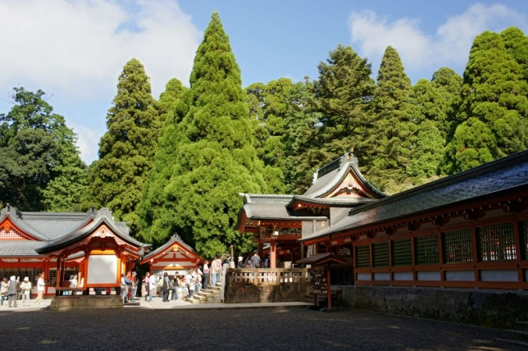
Notes:
Senganen Garden.-Kagoshima

Slide 7
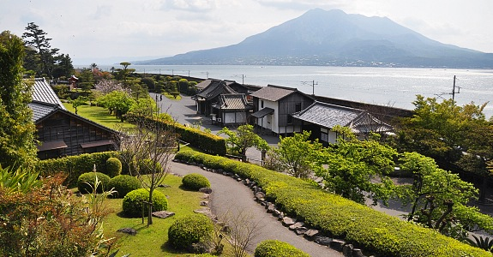
Notes:
Senganen Garden.-Kagoshima

Slide 8
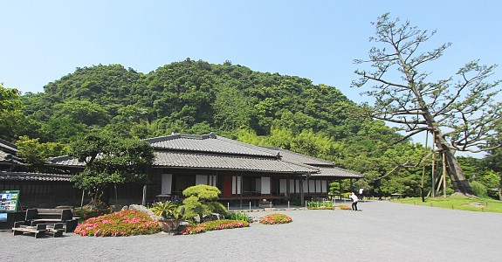
Notes:
Senganen Garden.-Kagoshima

Slide 9
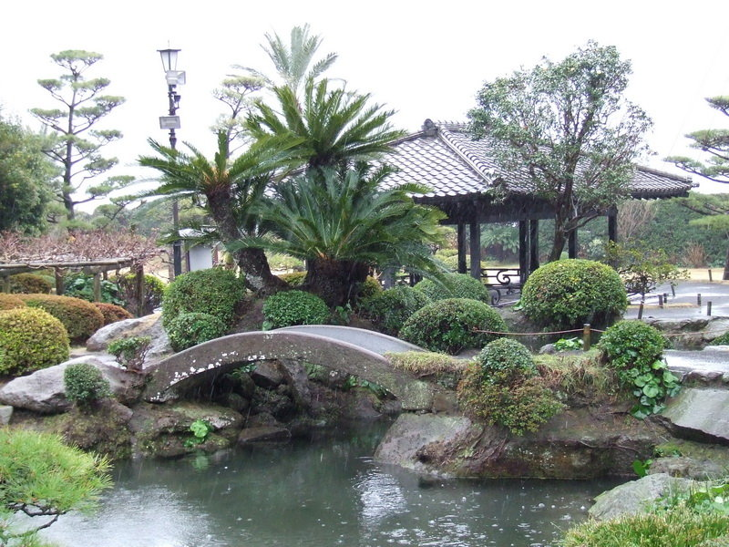
Notes:
Senganen Garden.-Kagoshima

Slide 10
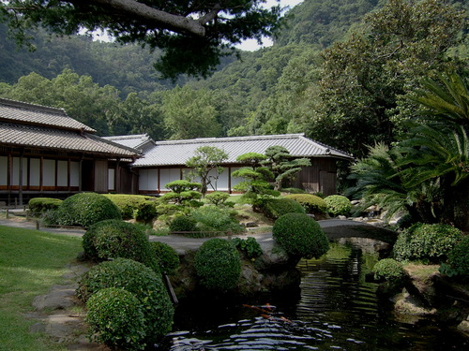
Notes:
Senganen Garden.-Kagoshima

Slide 11
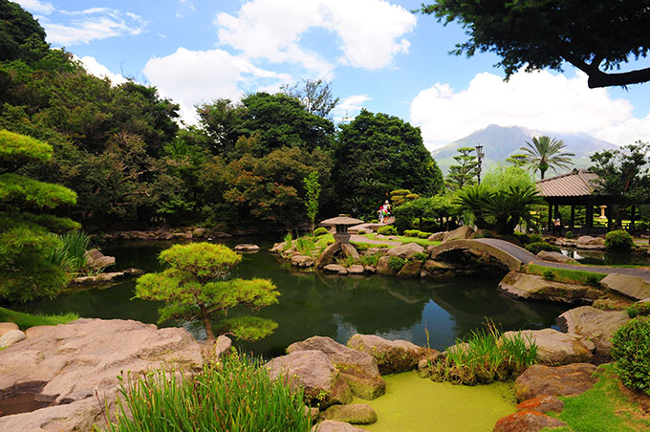
Notes:
Senganen Garden.-Kagoshima

Slide 12
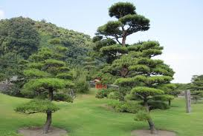
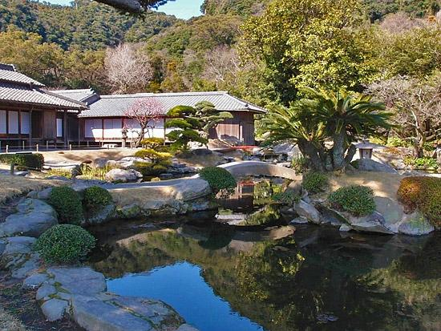
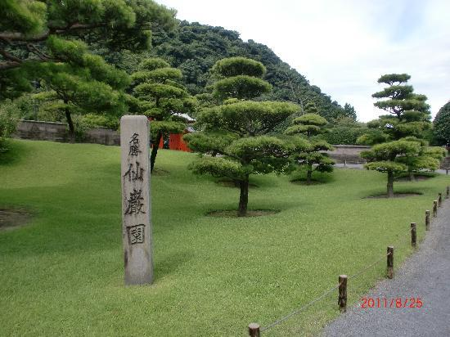
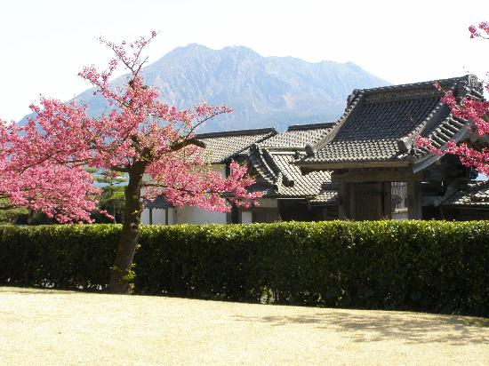
Notes:
Senganen Garden.-Kagoshima

Slide 13
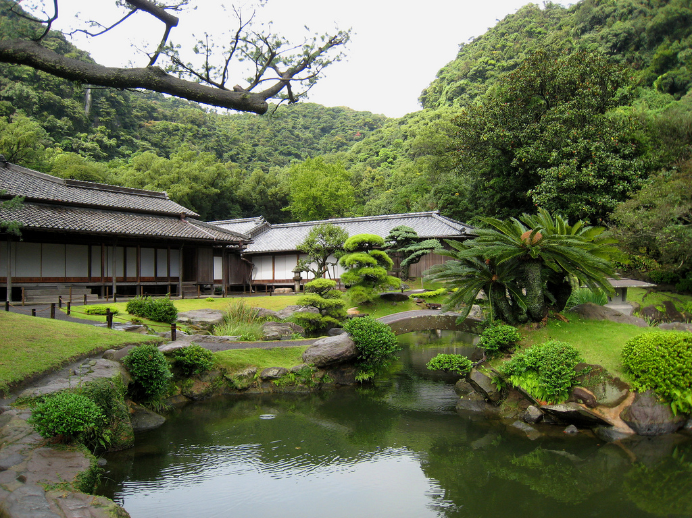
Notes:
Senganen Garden.-Kagoshima

Slide 14
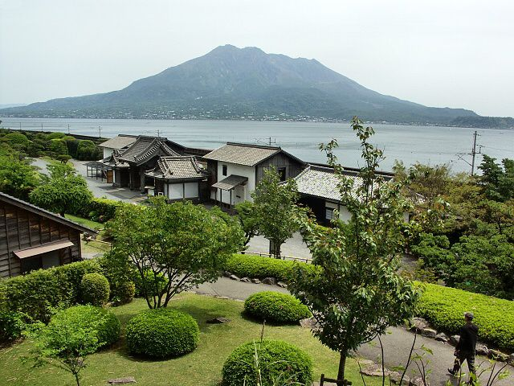
Notes:
Senganen Garden.-Kagoshima

Slide 15
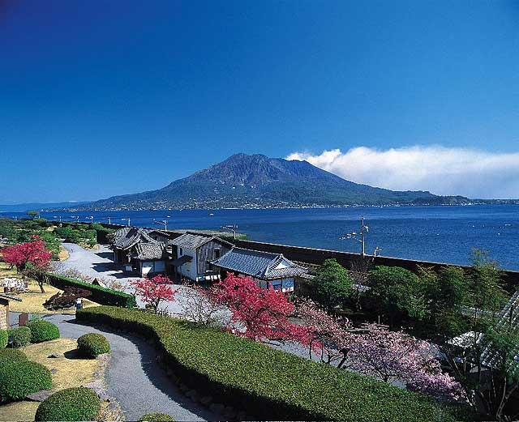
Notes:
Senganen Garden.-Kagoshima

Slide 16
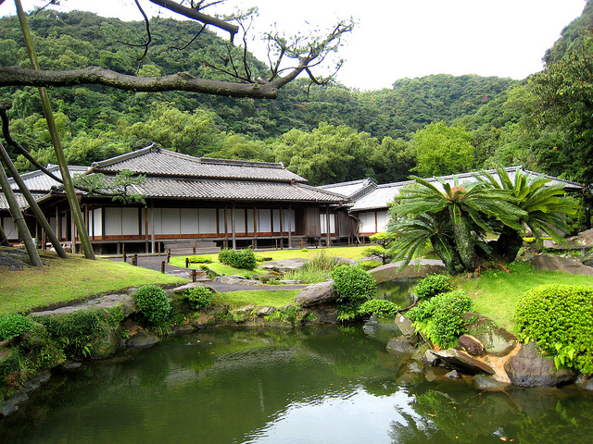
Notes:
Senganen Garden.-Kagoshima

Slide 17
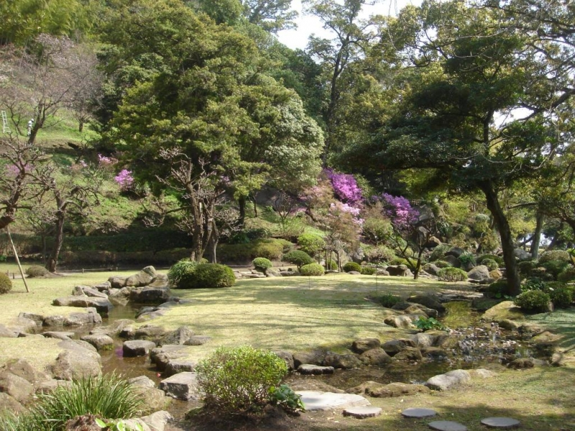
Notes:
Senganen Garden.-Kagoshima

Slide 18
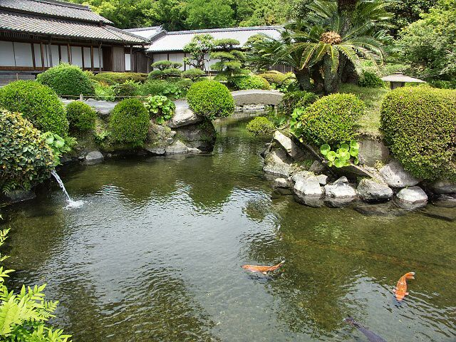
Notes:
Senganen Garden.-Kagoshima

Slide 19
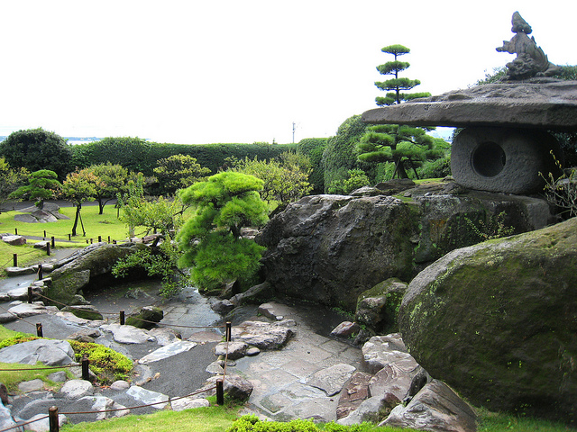
Notes:
Senganen Garden.-Kagoshima

Slide 20
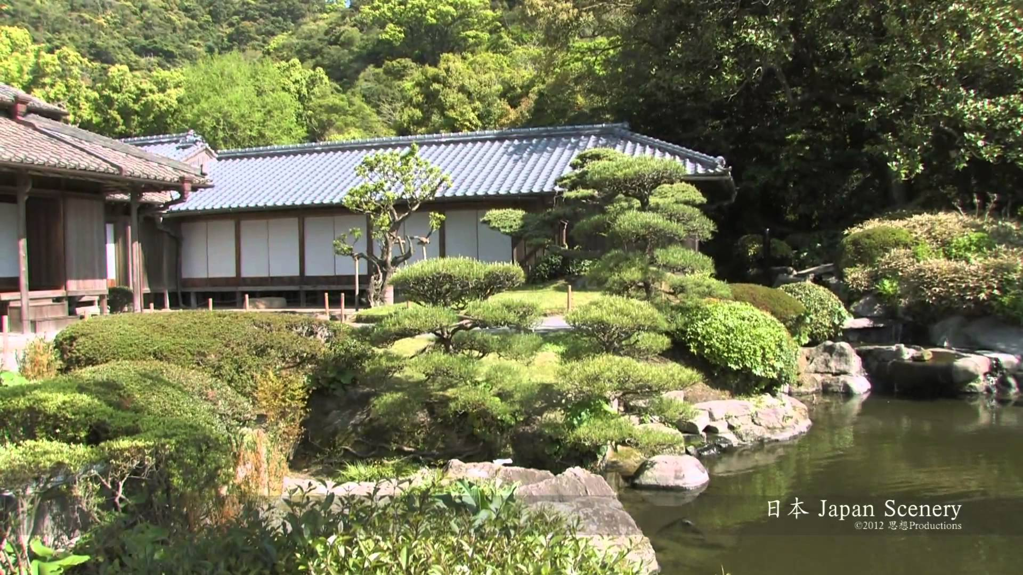
Notes:
Senganen Garden.-Kagoshima

Slide 21
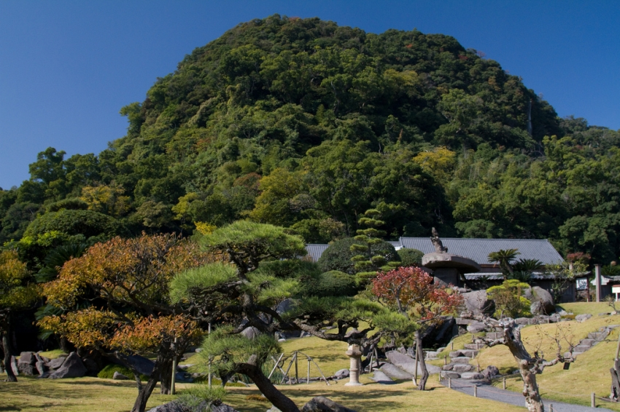
Notes:
Senganen Garden.-Kagoshima

Slide 22
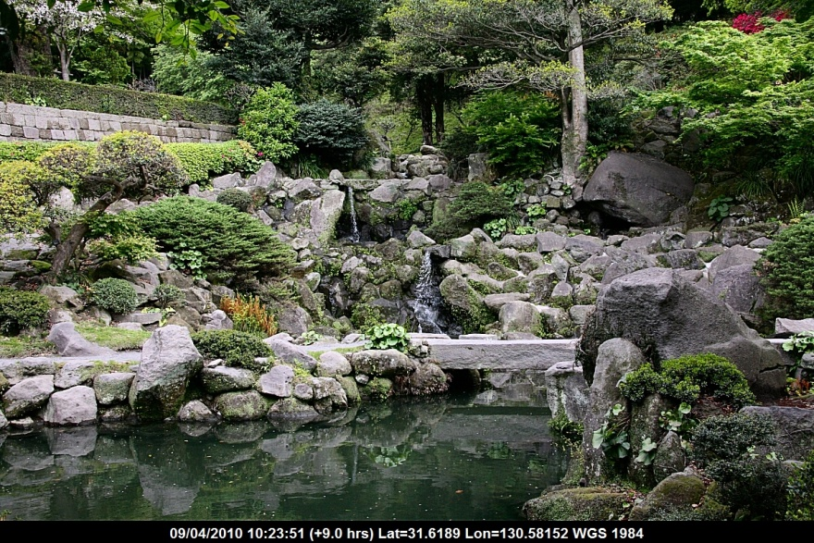
Notes:
Senganen Garden.-Kagoshima

Slide 23
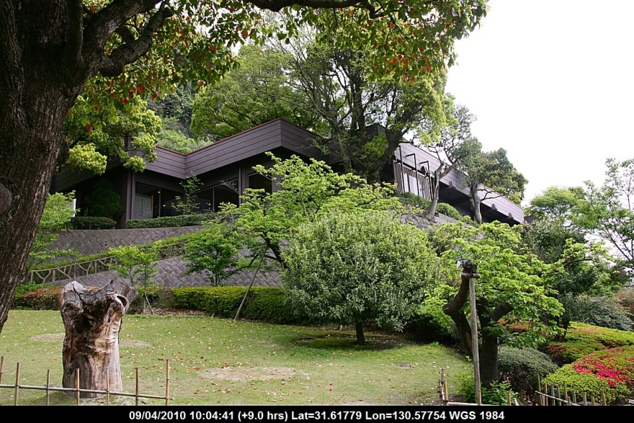

Slide 24
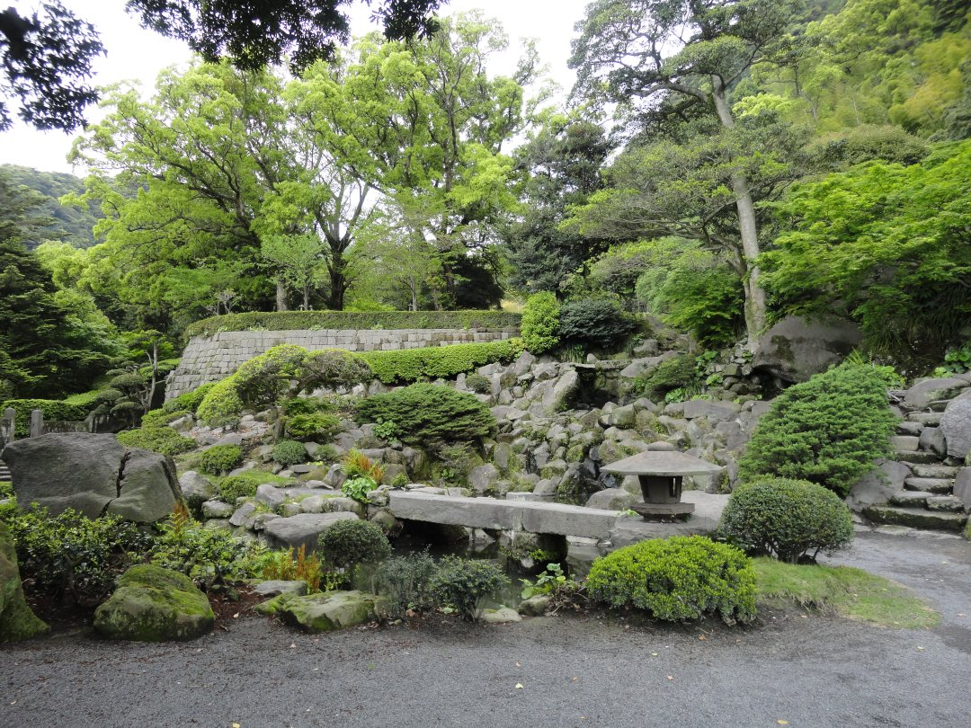
Notes:
Senganen Garden.-Kagoshima

Slide 25

Notes:
Senganen Garden.-Kagoshima

Slide 26
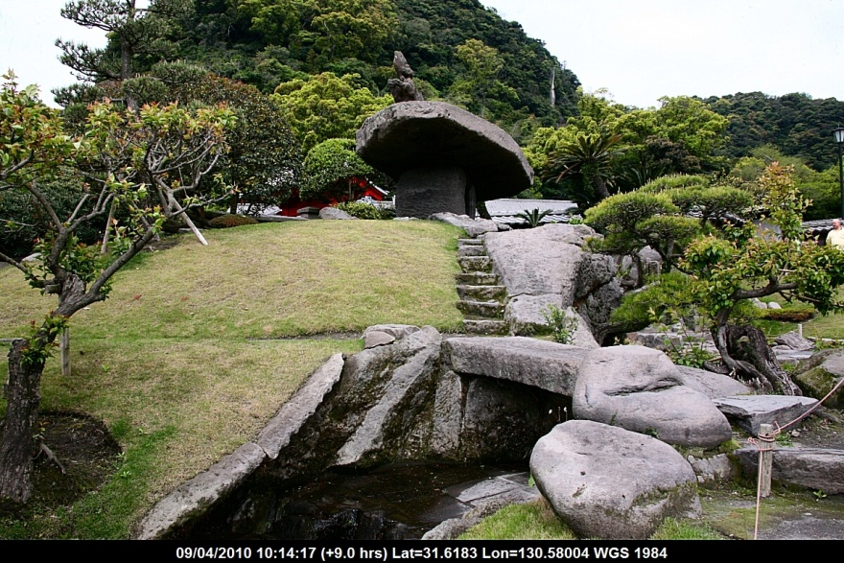

Slide 27
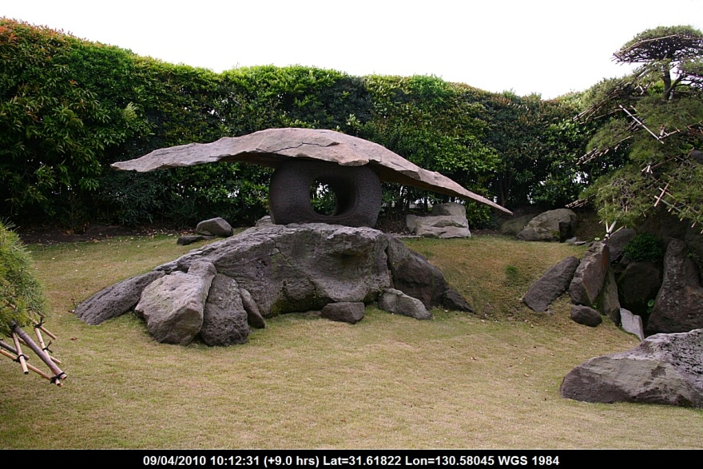
Notes:
Senganen Garden.-Kagoshima

Slide 28
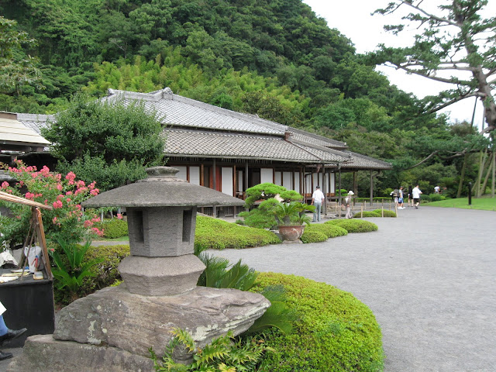
Notes:
Senganen Garden.-Kagoshima

Slide 29
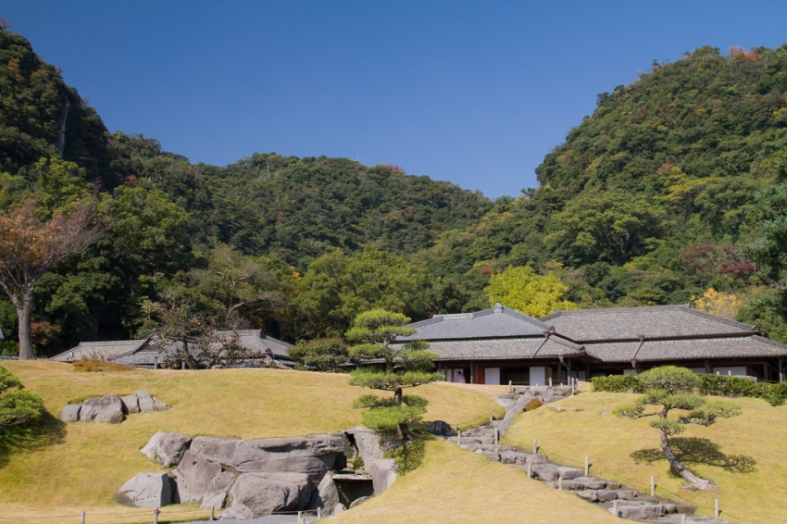
Notes:
Senganen Garden.-Kagoshima

Slide 30
Seremban Lake Garden, Negeri Sembilan
Seremban Lake Gardens: Seremban es la capital de Negeri Sembilan.
Los jardines del lago de Seremban son muy pintorescos.
Hay dos lagos situados en medio de una extensión apacible de jardines verdes que proporcionan un refrescante respiro del calor.
Espectáculos culturales se llevan a cabo en un escenario flotante en uno de los lagos.
Con vistas a los jardines del lago esta la mezquita de Estado, con sus nueve pilares que simbolizan los nueve distritos del Estado.

Slide 31
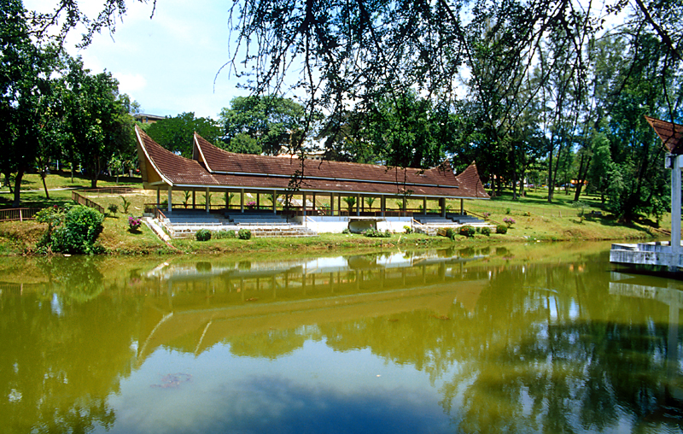
Notes:
Seremban Lake Garden.-

Slide 32
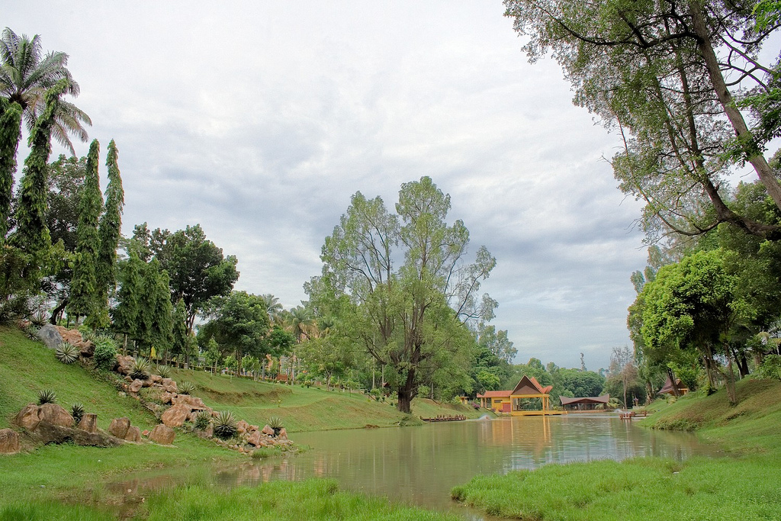
Notes:
Seremban Lake Garden, Negeri Sembilan

Slide 33
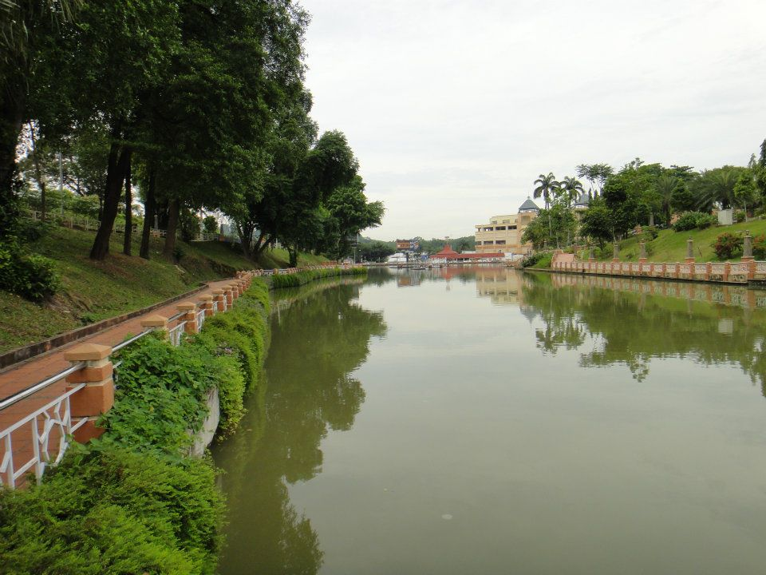
Notes:
Seremban Lake Garden.-

Slide 34
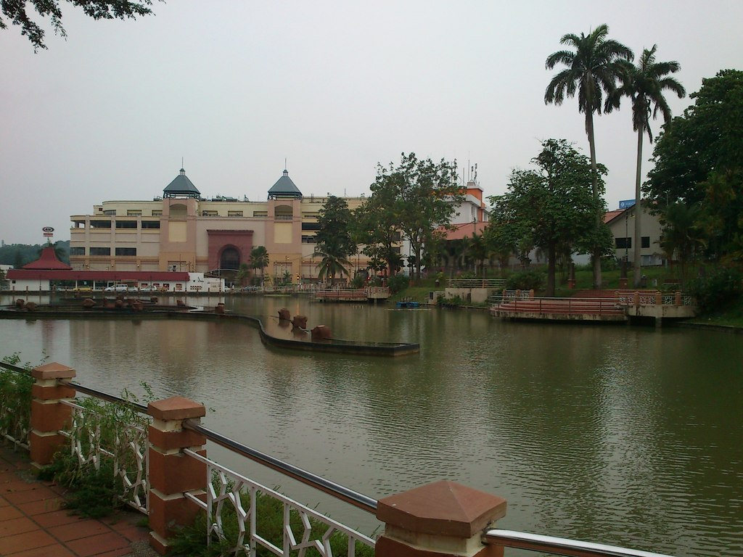
Notes:
Seremban Lake Garden.-

Slide 35
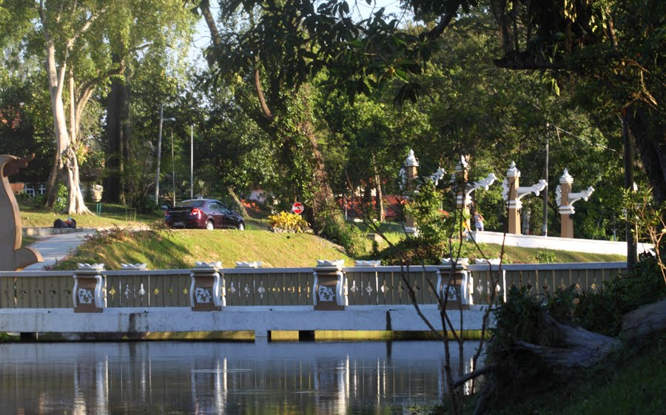
Notes:
Seremban Lake Garden.-

Slide 36
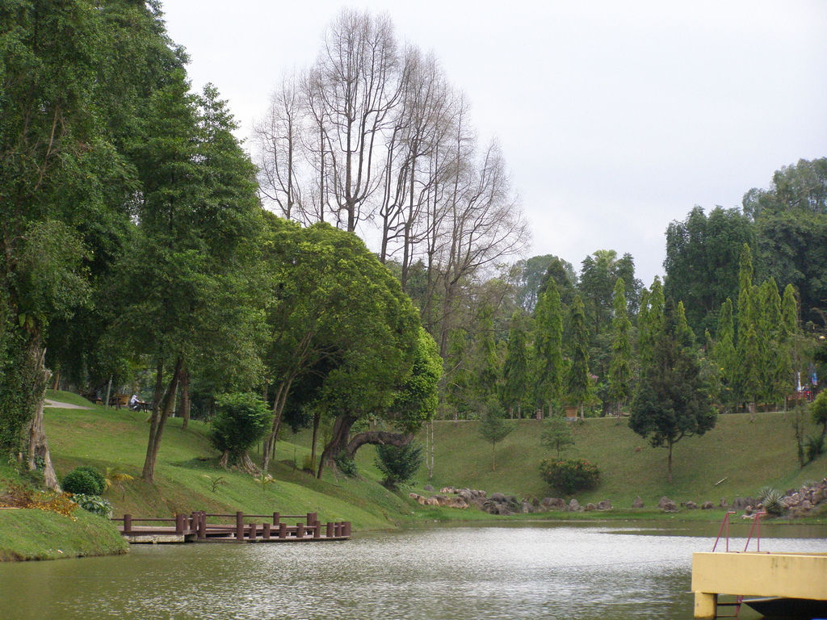
Notes:
Seremban Lake Garden, Negeri Sembilan

Slide 37
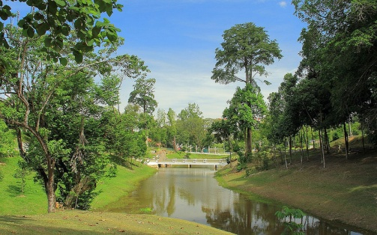

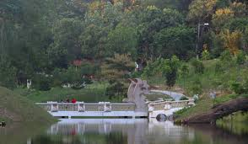
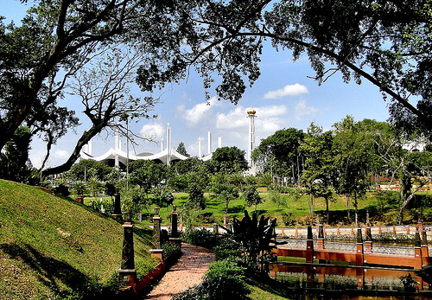
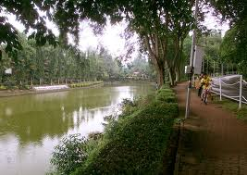
Notes:
Seremban Lake Garden.-

Slide 38
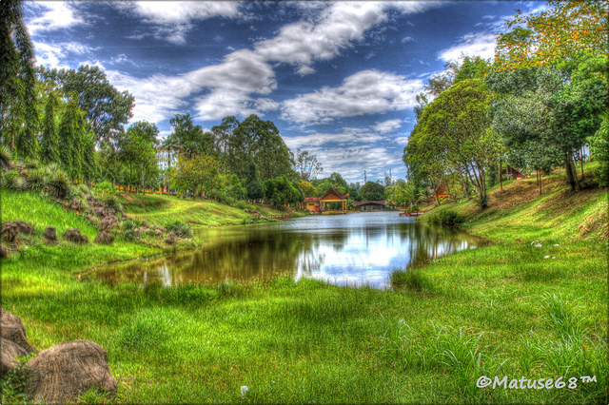

Slide 39
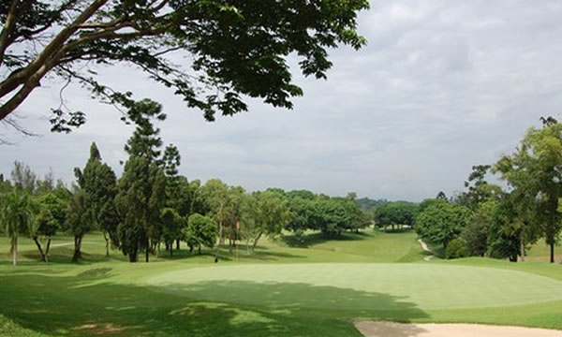
Notes:
Seremban Lake Garden.-Campo de Golf

Slide 40
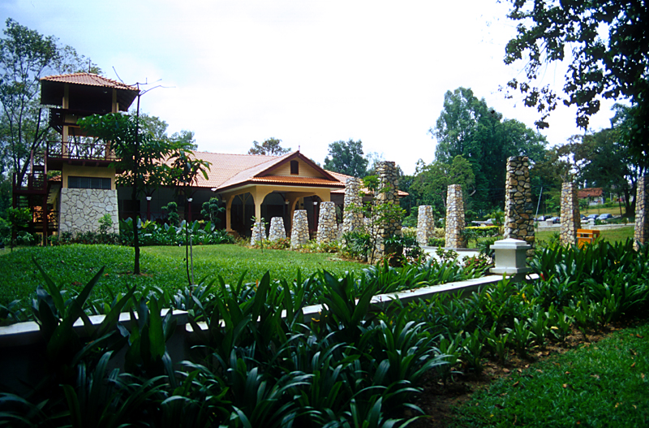
Notes:
Seremban Lake Garden.-

Slide 41
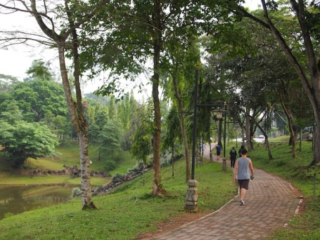
Notes:
Seremban Lake Garden.-

Slide 42
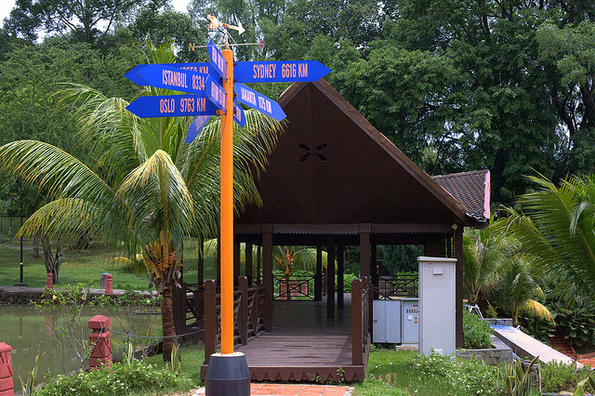
Notes:
Seremban Lake Garden.-

Slide 43
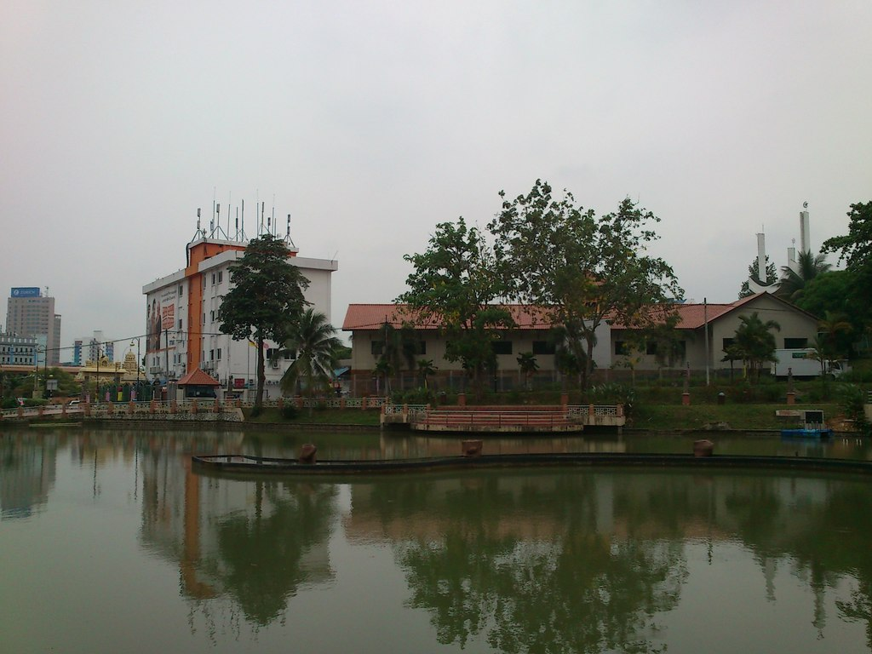
Notes:
Seremban Lake Garden.-

Slide 44
Sri Tanjung Park.-Banyuwang.-Indonesia.-

Slide 45
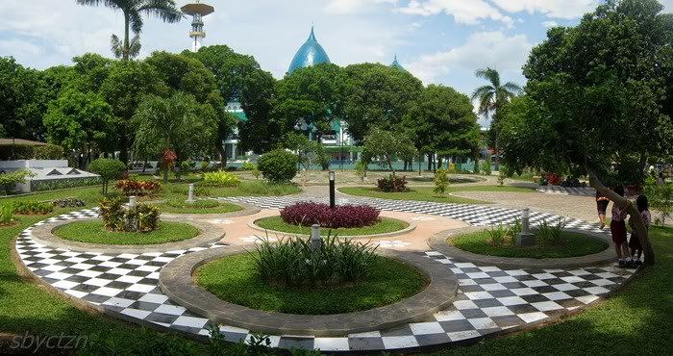
Notes:
Sri Tanjung Park.-Banyuwang.-Indonesia.-d

Slide 46
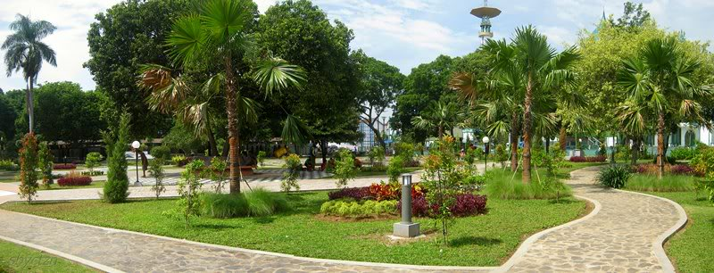
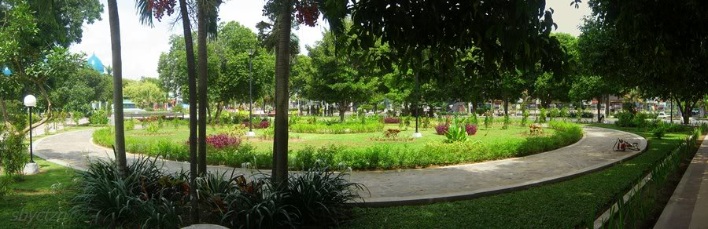
Notes:
Sri Tanjung Park.-Banyuwang.-Indonesia.-d

Slide 47
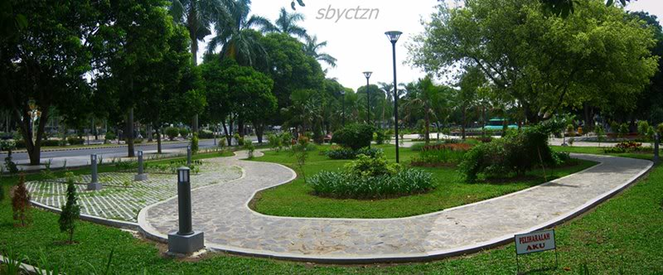
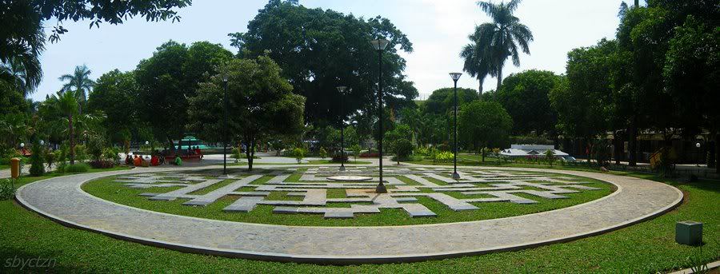
Notes:
Sri Tanjung Park.-Banyuwang.-Indonesia.-d

Slide 48
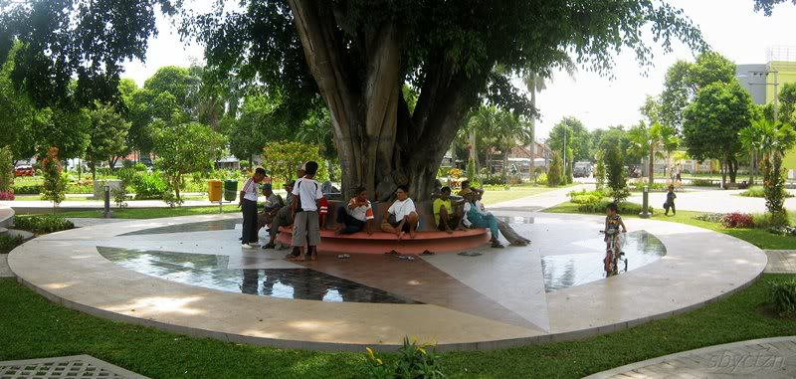

Slide 49
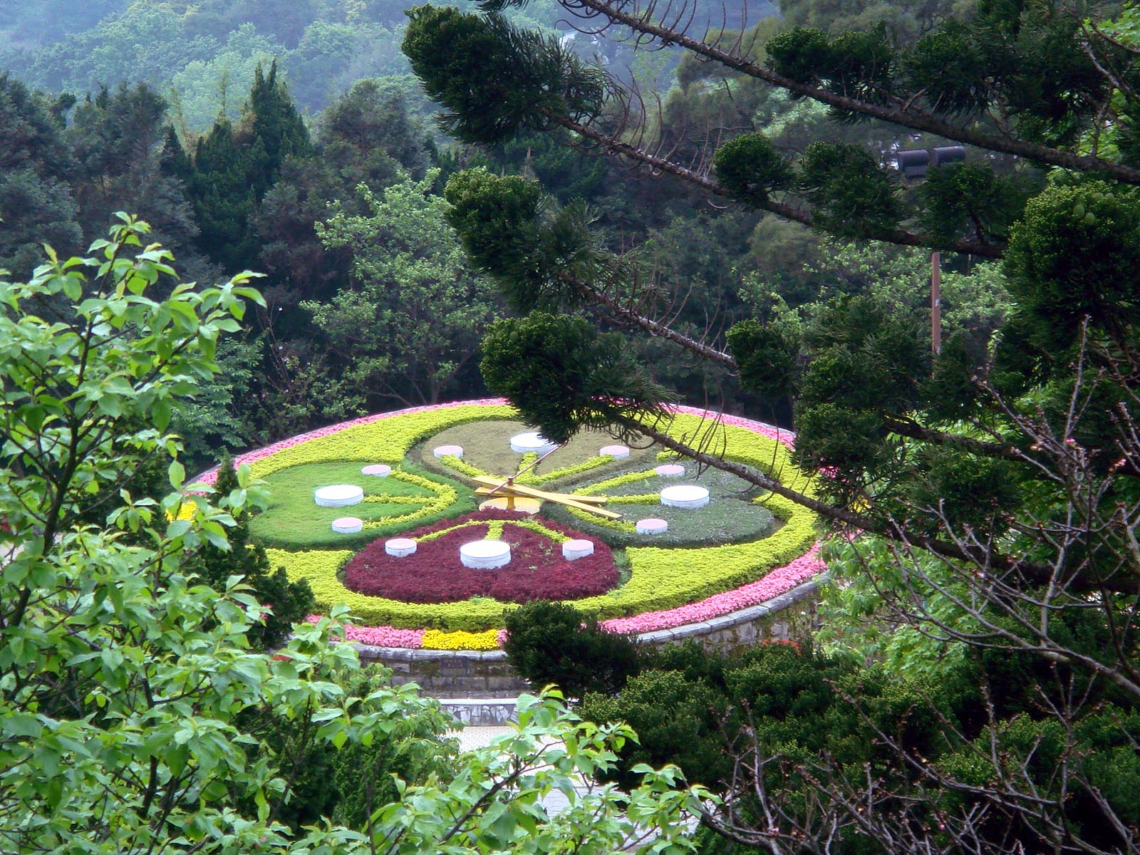
Notes:
Taiwan_Taipei_Yangmingshan_National_Park_

Slide 50
Wang Shi Yuan.-China
El Maestro del Jardín del Pescador en Suzhou es uno de los mejores jardines en China.
Se le conoce tambien como Wang Shi Yuang tambien.
Se reconoce con otros clásicos jardines de Suzhou como la UNESCO Patrimonio de la Humanidad .
El jardín demuestra habilidades expertas diseñadoras de jardines chinos para la síntesis de arte, la naturaleza y la arquitectura para crear obras metafísicas únicas.
El Maestro de las Redes es especialmente considerado entre los conocedores de jardín por su dominio de las técnicas de la dimensión relativa, contraste,, la secuencia , la profundidad, y el paisaje prestado.

Slide 51
El Maestro del Jardín del Pescador, a continuación, llama Ten Thousand Salón de volumen, fue construido en 1140 por Shi Zhengzhi Adjunto de Administración Pública Ministro de la Dinastía Song del Sur del gobierno.
Shi Zhengzhi se inspiró en la vida simple y solitaria de un chino pescador muestra en escritos filosóficos.
Después de su muerte el jardín pasó por numerosas propiedades y posteriormente cayó en el caos hasta alrededor de 1785 cuando fue restaurado por Song Zongyuan, un funcionario gubernamental retirado de la dinastía Qing .Se rediseñó radicalmente el jardín y añadió varios edificios, pero retuvo el espíritu del sitio.

Slide 52
A menudo se refiere a sí mismo como un pescador y le cambió el nombre del Maestro de Jardín del Pescador, como una alusión a la vida sencilla de un pescador.
La propiedad pasó a Qu Yuancun, un erudito versado en los clásicos y la literatura, en 1795.
Añadió y remodelo edificios, plantó árboles y piedras dispuestas.
El jardín adquirió el sobrenombre de Jardín de Qu durante este período, así como su primera aclamación de la crítica.
La propiedad pasó a Li Hongyi, funcionario imperial y maestro calígrafo en 1868.
Alrededor de la mitad de las estelas en el jardín están escritas por él.

Slide 53
La propiedad pasó a Él Chang en 1940, que restauró tanto el jardín y le devolvió el nombre de nuevo a la Maestra de Jardín del Pescador.
Él estipuló en su testamento el jardín debe ser donado al gobierno.
En 1958 su hija le dio Zehui el jardín al gobierno Suzhou.
Durante el siglo XVIII que fue reconocida por sus peonías herbáceas.
En sus Notas sobre el Maestro de Jardín del Pescador, Qian Daxin declaró: "Una buena integración de los placeres de la aldea y de la ciudad”.

Slide 54
El critico moderno Chen Congzhou asiente que el Maestro del Jardín del Pescador es la mejor representación clásica de todas las artes chinas ,tal y como se indica en los famosos Jardines clásicos de China.
El jardín de 5.400 m² se divide en las secciones este y oeste.
La parte oriental se compone de los barrios residenciales, mientras que los jardines están situados en la parte occidental.
La sección del Este es la zona residencial, es una secuencia lineal de cuatro salas de una torre y tres patios.
El jardín occidental es un conjunto de edificios alrededor de la nube de 334 m² Rosy Pool. Las plantas y las rocas se usan para crear vistas que representan varias estaciones..

Slide 55
También incluye tres cortes laterales hacia el este y el sur. Los dos elementos dominantes de la composición son la barrera de nubes gruta, un ciprés que data de la dinastía Ming, y el pino de varios siglos de antigüedad.
Las áreas al sur de la Gran Nube de Rosy piscina se utilizaron para actividades sociales y las áreas al norte fueron utilizados para las actividades intelectuales.
Los edificios están dispuestos en un estilo llamado cerca del agua que se utiliza para dar las nubes Rosy piscina la ilusión de gran tamaño.

Slide 56
. Pequeños edificios se establecen en las rocas o muelles directamente sobre la superficie del agua mientras que los grandes edificios están separados de la piscina por yardas plantadas con árboles para ocultar su tamaño.

Slide 57
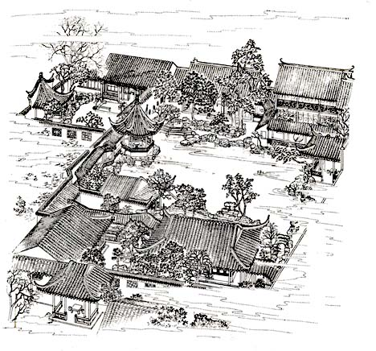
Notes:
Wang Shi Yuan.-China. The Master of the Nets

Slide 58

Notes:
Wang Shi Yuan.-China

Slide 59

Notes:
Wang Shi Yuan.-China

Slide 60

Notes:
Wang Shi Yuan.-China

Slide 61

Notes:
Wang Shi Yuan.-China

Slide 62

Notes:
Wang Shi Yuan.-China

Slide 63

Notes:
Wang Shi Yuan.-China

Slide 64


Slide 65

Notes:
Wang Shi Yuan.-China. Master_of_the_nets__

Slide 66

Notes:
Wang Shi Yuan.-China. The Master of the Nets

Slide 67

Notes:
Wang Shi Yuan.-China. The Master of the Nets ..-Pavimento

Slide 68

Notes:
Wang Shi Yuan.-China. The Master of the Nets

Slide 69

Notes:
Wang Shi Yuan.-China. The Master of the Nets

Slide 70

Notes:
Wang Shi Yuan.-China. The Master of the Nets

Slide 71

Notes:
Wang Shi Yuan.-China. The Master of the Nets

Slide 72





Slide 73
Notes:
Wang Shi Yuan.-China. The Master of the Nets

Slide 74

Notes:
Wang Shi Yuan.-China. The Master of the Nets

Slide 75

Notes:
Wang Shi Yuan.-China. The Master of the Nets

Slide 76

Notes:
Wang Shi Yuan.-China. The Master of the Nets

Slide 77

Notes:
Wang Shi Yuan.-China. The Master of the Nets

Slide 78



Notes:
Wang Shi Yuan.-China. The Master of the Nets

Slide 79
Notes:
Wang Shi Yuan.-China. The Master of the Nets

Slide 80

Notes:
Wang Shi Yuan.-China. The Master of the Nets

Slide 81

Notes:
Wang Shi Yuan.-China. The Master of the Nets

Slide 82

Notes:
Wang Shi Yuan.-China. The Master of the Nets

Slide 83

Notes:
Wang Shi Yuan.-China. The Master of the Nets

Slide 84

Notes:
Wang Shi Yuan.-China. The Master of the Nets

Slide 85

Notes:
Wang Shi Yuan.-China. The Master of the Nets

Slide 86
Yuyuan Garden
Yu Garden o Yuyuan Garden Yuyuan, lit Garden of Happiness o el Jardín de la Paz es un extenso jardín chino situado al lado del Templo del Dios de la Ciudad , en el noreste de la ciudad vieja de Shanghai , de China
Colinda con el Yuyuan Mart Turismo y es accesible desde el metro de Shangai 's Línea 10 Estación Jardín Yuyuan .
Un elemento central es el exquisito Jade Roca , Yu Linglong), un material poroso de 3,3 m, canto rodado de 5 toneladas.

Slide 87
Los rumores sobre su origen incluyen la historia que estaba destinado para el palacio imperial en Beijing , pero fue rescatado después de que el barco se hundió en Shanghai.
Yu Garden fue concebido por primera vez en 1559 durante la dinastía Ming por Pan Yunduan como consuelo para su padre, el ministro Pan In , en su vejez.
Pan Yunduan comenzó el proyecto después de fallar uno de los exámenes imperiales , pero su nombramiento como gobernador de Sichuan pospuso la construcción durante casi veinte años, hasta 1577.
El jardín era el más grande y prestigioso de su época en Shanghai, pero con el tiempo su costo ayudado a arruinar las cacerolas.

Slide 88
El jardín fue heredado por Zhang Zhaolin , el marido de la nieta de Pan Yunduan, y luego pasó a diferentes propietarios.
Una sección se organizó brevemente por Zhang Shengqu como la "Academia de la pureza y la armonía" , Qing-Hé Shuyuan y el Ling Yuan , Yuan Ling, lit. "Spirit Park"), East Garden de hoy, fue comprado por un grupo de líderes locales en 1709. Un grupo de comerciantes han renovado los motivos del cada vez más decrépito jardin en 1760 y en 1780 el Jardín West fue abierto al público en general.

Slide 89
Los jardines sufrieron daños en numerosas ocasiones durante el siglo XIX.
Durante la Primera Guerra del Opio , el ejército británico utilizó la Casa de Té Huxinting como base de operaciones durante varios días en 1842. Durante la Rebelión Taiping , la Sociedad Small Swords corrió su sede en la Dianchun Hall; para cuando las tropas Qing recuperaron el jardín, las estructuras originales habian sido destruidas casi todas.
Los jardines fueron dañados otra vez por los japoneses en 1942, antes de ser reparados por el gobierno de Shanghai 1956 a 1961. Se abrió al público en 1961 y fue declarado Monumento Nacional en 1982.

Slide 90

Notes:
Yuyuan Garden

Slide 91

Notes:
Yuyuan Garden

Slide 92

Notes:
Yuyuan Garden

Slide 93

Notes:
Yuyuan Garden

Slide 94

Notes:
Yuyuan Garden

Slide 95

Notes:
Yuyuan Garden

Slide 96

Notes:
Yuyuan Garden

Slide 97

Notes:
Yuyuan Garden

Slide 98

Notes:
Yuyuan Garden

Slide 99


Notes:
Yuyuan Garden

Slide 100

Notes:
Yuyuan Garden

Slide 101

Notes:
Yuyuan Garden

Slide 102

Notes:
Yuyuan Garden

Slide 103

Notes:
Yuyuan Garden

Slide 104


Slide 105

Notes:
Yuyuan Garden

Slide 106

Notes:
Yuyuan Garden

Slide 107

Notes:
Yuyuan Garden

Slide 108


Notes:
Yuyuan Garden

Slide 109

Notes:
Yuyuan Garden

Slide 110



Notes:
Yuyuan Garden

Slide 111

Notes:
Yuyuan Garden

Slide 112

Notes:
Yuyuan Garden

Slide 113


Notes:
Yuyuan Garden

Slide 114

Notes:
Yuyuan Garden

Slide 115

Notes:
Yuyuan Garden

Slide 116



Notes:
Yuyuan Garden

